Slide 1
Robert Goodman, Ed.D
Centro de Enseñanza y Aprendizaje de NJ
&
ES Técnica Condado de Bergen - Teterboro
bgoodman33@gmail.com
www.njctl.org

Slide 2
New Jersey
Center for Teaching and Learning
Capacitar a los Profesores ...Liderar el Cambio
www.njctl.org
Notes:
A Foundation created and initially funded by the NJEA in 2006
Its mission is to empower teachers to lead change so that all children have access to a high quality education
One aspect of that mission is to work with teachers to spread and improve successful programs so that all students benefit

Slide 3
Iniciativa Progresista de Ciencia (PSI) & Iniciativa Progresista de Matemáticas (PMI)
PSI desarrollado para enseñar ciencia de ES
PSI luego utilizado para crear profesores de ciencias de ES
PMI utiliza métodos de PSI para enseñar matemáticas de todos los años
PMI será utilizado para crear profesores de matemáticas de todos los años

Slide 4
Progressive Science Initiative (PSI) & Progressive Mathematics Initiative (PMI)
Desarrollado en una escuela de Nueva Jersey: 1999 - presente
Extendido a más de 50 escuelas de Nueva Jersey: 2007 - presente
Extendido a la Argentina: 2010 – presente
Extendiendo a RI y CO: 2011
Puede ser que se extienda a África en el 2012

Slide 5
Formación del Profesorado: Nueva Jersey
En los últimos dos años, creamos aproximadamente
70 nuevos profesores de física
25 nuevos profesores de química
y entrenamos en los métodos PMI PSI- a aproximadamente
200 profesores certificados de matematicas y ciencias

Slide 6
Formación del Profesorado: Nueva Jersey
Aquellos profesores enseñaron, o están enseñando a
10.000 estudiantes de Física
500 estudiantes de Física AP B
2500 estudiantes de Química
150 estudiantes de Química AP
4000 estudiantes de Matemáticas

Slide 7
Formación del Profesorado: Otros Estados
Rhode Island
Piloto se inició con la formación de 4 profesores en el verano del 2011
Va a comenzar la formación de profesores nuevos, con formadores locales, en Julio del 2012
Colorado
La Fundación Morgridge de la Familia apoya implementaciones con la formación y la tecnología

Slide 8
Argentina
Resultados del 2011
Traducciones al español de física y algunas de matemáticas
Creó a 10 entrenadores
Creó a 25 nuevos profesores de física
Entrenó a 75 profesores actualmente certificados en química y matemáticas
Plan del 2012
Traducciones al español de Química, Física AP B, y más matemáticas
Creación de 20 nuevos entrenadores y la formación de 100 nuevos profesores

Slide 9
África
Misión del Banco Mundial a Gambia - 12/2011
Se propone dirigir un modelo de Capacitar a los Entrenadores
Escalable a todos los de Gambia
Luego, la Unión Africana (600.000 escuelas)
Reunión con UNESCO y IEEE en Berlín - Abril, 2012

Slide 10
PSI-PMI Methods
Curriculum
Pedagogia
Asesoramiento Formativo
Asesoramiento sumativo y notas
Tecnologia
Colaboracion cara a cara o virtual

Slide 11
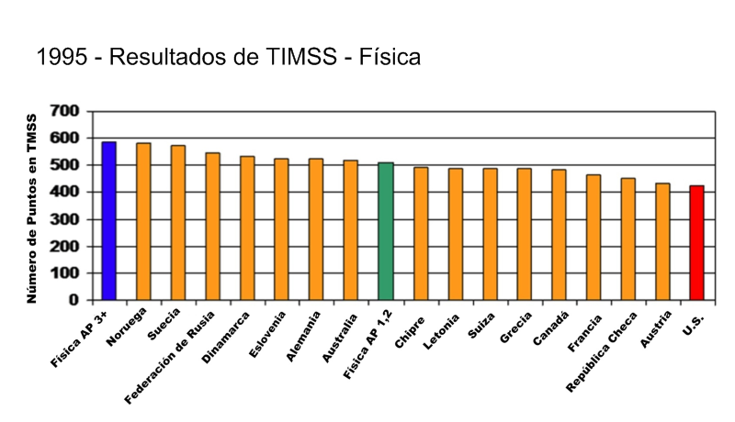
AP Resultados Internacionales y Competitivos

Slide 12
Exámenes de AP como una Meta
Ofrece un métrico estándar
Reconocido por todos los años, colegios y universidades, estudiantes y padres de familia
Correlacionado con la competitividad internacional
Da a los estudiantes el acceso a las mejores universidades, además de becas

Slide 13
Curriculum PSI Secuencia de Cursos: Grados: Secundaria
Algebra II
Pre Calc

Slide 14
Curriculum PSI Secuencia del Curso: Version minimal

Slide 15
Curriculum Secuencia del Curso Tradicional

Slide 16
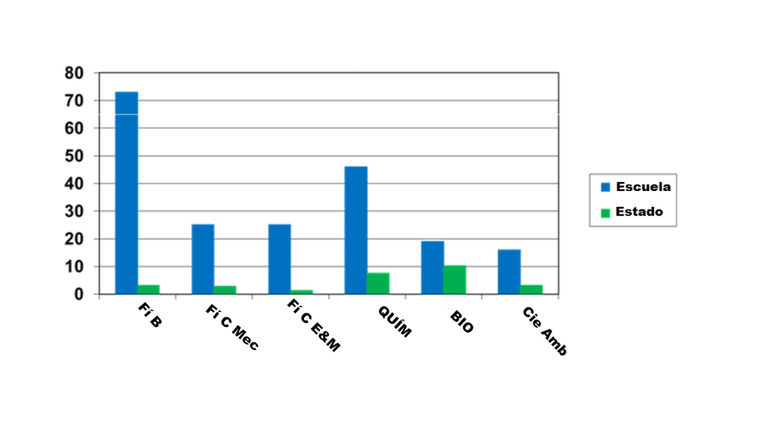
Exámenes Tomados Ciencia AP (2010 - Bergen Tech vs Estado Normed)
* los exámenes de Física AP B tomados 18x del promedio del estado

Slide 17
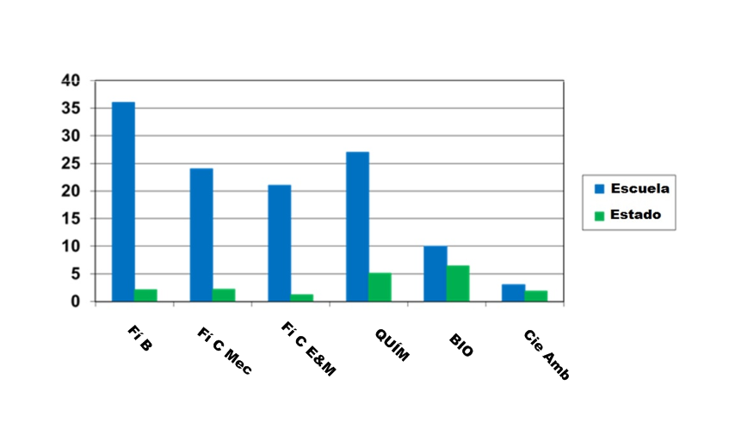
Exámenes Pasados Ciencia AP (2010 - Bergen Tech vs Estado Normed)
* Los exámenes de Física AP B pasaron 14x el promedio del estado

Slide 18
Pedagogia
Constructivismo social
Mas
Instruction directa

Slide 19
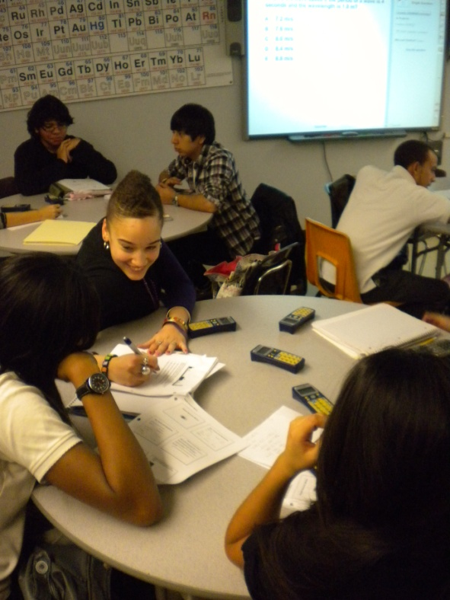
Pedagogia
Constructivismo Social
Mesas Redondas
Resolucion de problemas
en grupo
Grupo heterogeneo

Slide 20
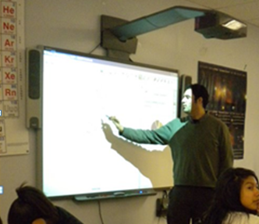
Pedagogia
Instruction Directa
Pizarra interactiva (IWB) Presentacion con Notebook
Asesoramiento formativo con los respondedores
El profesor como parte del grupo social

Slide 21
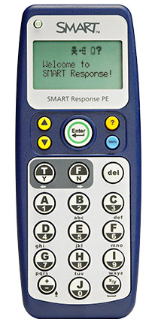
Asesoramiento Formativo
Respondedores para alumnos
Voto anonimo del alumno durante la clase para guiar la instruccion

Slide 22
Instruccion Directa
Ejemplo: Instruccion directa – Sumando decimales
Si usted sabe cómo sumar números enteros entonces usted puede agregar decimales. Sólo siga estos pasos
Paso 1: Ponga los números en una columna vertical, alineando los puntos decimales
Paso 2: Agregue cada columna de dígitos, empezando por la derecha y trabajando hacia la izquierda
Paso 3: Coloque el punto decimal en la respuesta directamente debajo de los puntos decimales que se alinearon en el Paso 1

Slide 23
Instruccion Directa
Ejemplo: Instruccion directa – sumando decimales
Encuentre la suma.
0.35 + 0,4 + 0,028
Paso 1: Ponga los números en una columna 0,35
vertical, alineando los puntos decimales 0,4
+0,028
Paso 2: Agregue cada columna de dígitos,
empezando por la derecha y trabajando hacia 0,350
la izquierda (agregue ceros al final para que 0,400
todos tengan 3 dígitos a la derecha del punto +0,028
decimal). 0,778
Paso 3: Coloque el punto decimal en la 0,350
respuesta directamente debajo de los puntos 0,400
decimales que se alinearon en el Paso 1 + 0,028
0,778

Slide 24
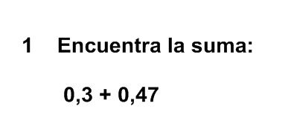
Asesoramiento Formativo

Slide 25
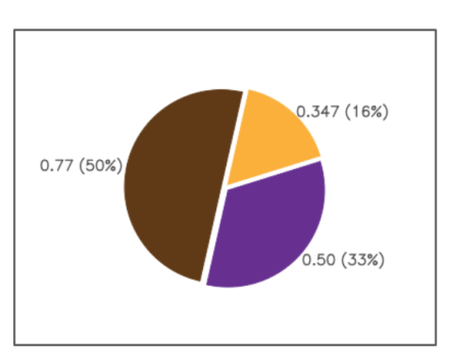
Asesoramiento Formativo

Slide 26
Asesoramiento Sumativo
Grados basados solamente en lo que los alumnos saben y pueden hacer – Examenes, mini examenes y laboratorios
Recuperatorios para todos los examenes
Las notas no son subjetivas
Correlacionado a los examenes de fin de curso
(APs, EOC Algebra I, Common Core, etc.)

Slide 27
Implementando Más Allá de Teterboro
La tecnología digital hace posible compartir PSI con otras escuelas
La aplicación de PSI requiere de profesores de física, química y biología
Sin embargo, hay una escasez de profesores de física y química

Slide 28
Creando Profesores de Ciencias
PSI ha mostrado que "todos los estudiantes pueden aprender la ciencia".
Creemos que "todos los profesores pueden aprender la ciencia"
PSI enseña la ciencia a los profesores cualificados.
El objetivo es conseguir que los mejores profesores se conviertan en los mejores profesores de ciencia:
"La enseñanza es dificil, la ciencia es fácil"

Slide 29
Programas de Apoyo
Ofrecido a través de la Universidad de Kean-CTL
Toma a profesores de cualquier área de certificación y los convierte en profesores de Física o Química
La formación utiliza el mismo plan de estudios y los métodos encontrados en las aulas de PSI
Los profesores están autorizados provisionalmente para enseñar después de los cursos de introducción

Slide 30
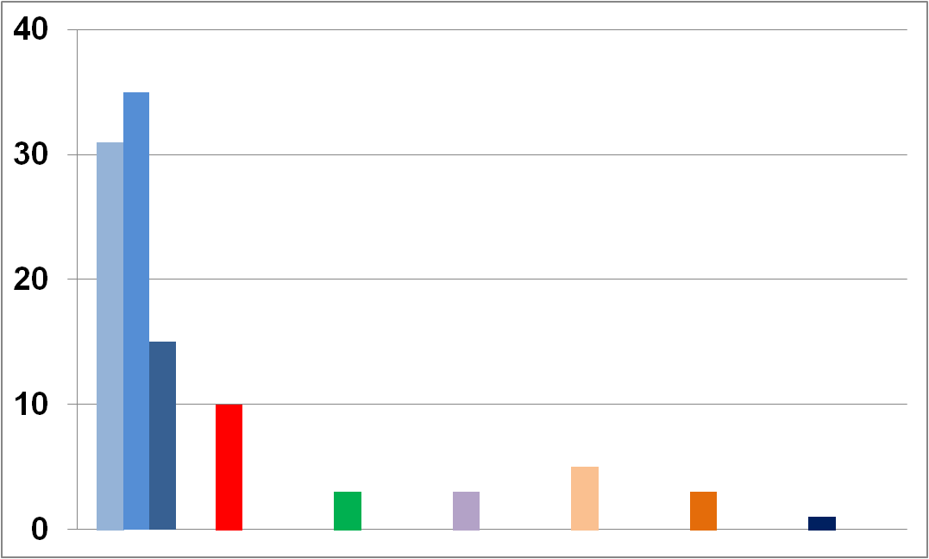
CTL Crea Profesores de Fisica
PSI
NJ
5 yr Avg
OH
2009
NC
2009
GA
2009
MA
2009
2012
2010
DE
2009
2011
Notes:
Significant continual improvement in quantitative measures: AP exams taken; AP exams passed; state tests passed; and SAT subject test scores
High levels of student interest in science and math based on elective choices and college majors
High student and teacher morale
An ability to “grow its own” great teachers on an ongoing basis along with low turnover of current teachers

Slide 31
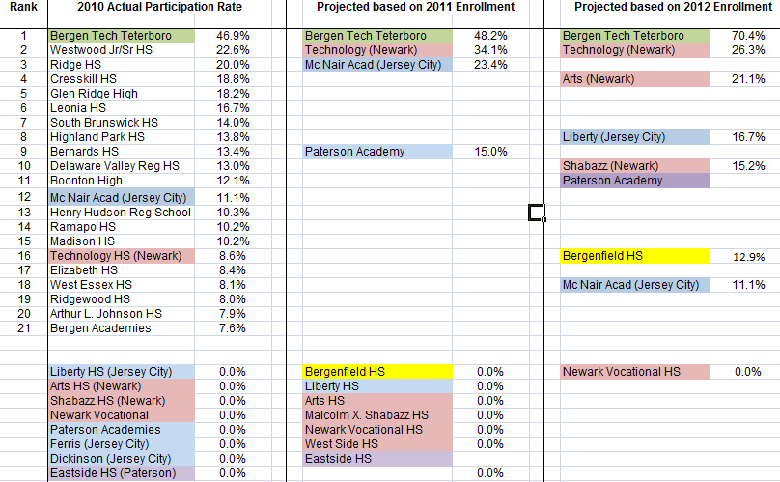
Fisica AP Grados de participacion B

Slide 32
Aprendizaje hacia adelante – Informe Nacional

Slide 33
Aprendizaje hacia adelante Informe Nacional
"El Centro para la Enseñanza y el Aprendizaje de Nueva Jersey (NJCTL) ha estado haciendo un trabajo revolucionario en el desarrollo profesional en la instrucción de matemáticas y ciencias... utilizando el innovador plan de estudios del Profesor del Año 2006 de Nueva Jersey Robert Goodman... para crear la Iniciativa Progresiva Científica... "

Slide 34
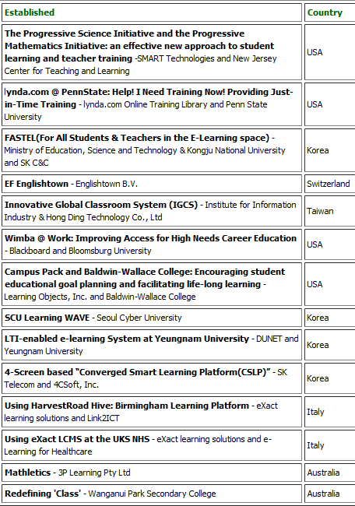
2011 IMS
Premio al impacto sobre el Aprendizaje
La iniciativa de la Ciencia y el progreso de la Iniciativa de Matematicas Progresiva: un enfoque nuevo y eficaz para los estudiantes, el aprendizaje y la formacion de los profesores- Tecnologias SMART y Nueva Jersey, Centro de ensenanza y Aprendizaje.

Slide 35
Premio IMS Impacto en el Aprendizaje 2011

Slide 36
Iniciativa Progresista de Matemáticas (PMI)
Métodos PSI utilizados para crear PMI

Slide 37
Centro de Matemáticas Común
Centro Común adoptado por 47 estados
Los libros de texto actuales no están alineados con Centro Común, necesitan ser reemplazados
Sin embargo, los libros de texto se están convirtiendo en obsoletos; los distritos no quieren comprar nuevos
Libre, muy eficaz, los materiales del curso alineados con Centro Común son de importancia crítica

Slide 38
Cursos de Matemáticas PMI Gratis para uso no comercial
Jardín de Infantes Grado 8
Grado 1 Grado 8 / Álgebra I
Grado 2 Álgebra I
Grado 3 Geometría
Grado 4 Álgebra II / Trig
Grado 5 Pre-Cálculo
Grado 6 Cálculo AP A/B
Grado 7 Álgebra Universitaria
Grado 7 - Acelerado

Slide 39
Cursos de Ciencias PSI Gratis para uso no comercial
Física basada en Álgebra
Física AP B (basada en trigonometría)
Física AP C: Mecánica (basada en cálculo)
Física AP C: E&M (basada en cálculo)
Química
Química AP
Biología
Biología AP (en proceso de revisión para el nuevo examen de AP)

Slide 40
Contenido Digital del Curso Gratis
Cursos Publicados
Mayor parte de Matemáticas en todos los años.
Álgebra Universitaria
Mayor parte de Ciencias de Escuela Secundaria

Slide 41
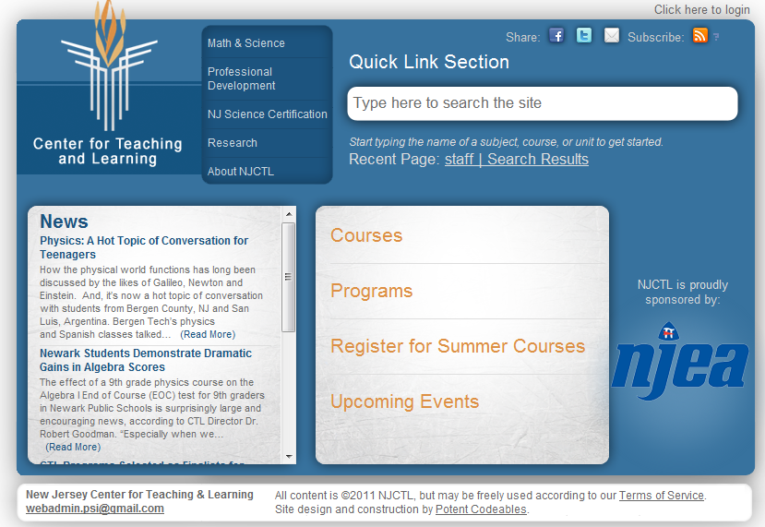
www.njctl.org

Slide 42
Contenido Digital del Curso Gratis
Todo el mundo puede ver todo el contenido, excepto las evaluaciones, en www.njctl.org
Inscripción gratuita para los profesores para acceder a todas las evaluaciones

Slide 43
Contenido Digital del Curso Gratis
Alrededor de 44.000 diapositivas
50+ escritores
A 30 segundos por diapositiva, se necesitarían 15 días enteros para verlas todas
Creciendo rápidamente

Slide 44
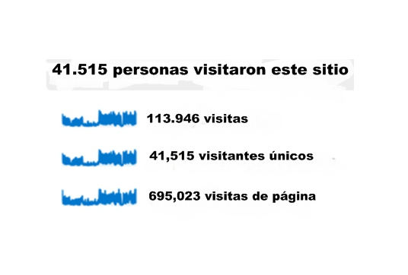
Análisis de Sitios Web

Slide 45
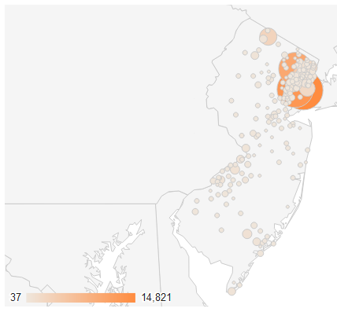
Análisis de Sitios Web
88.403 visitas de 412 ciudades
88,403 visits from 412 cities

Slide 46
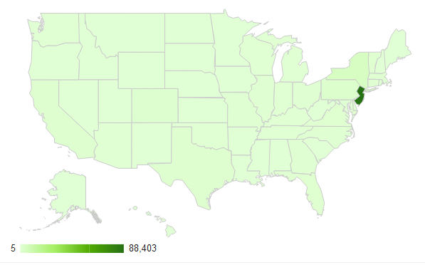
Análisis de Sitios Web
108,636 visits from 50 states

Slide 47
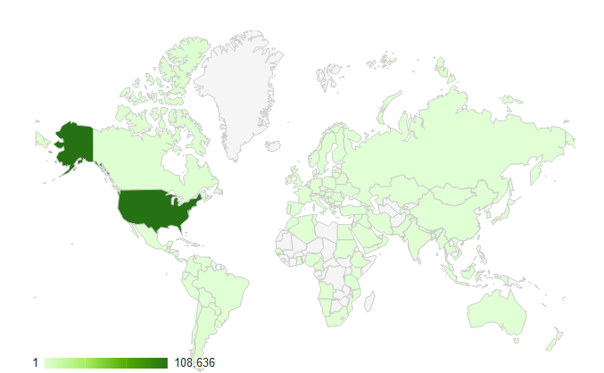
Analítica de Sitio Web en Septiembre
113.946 visitas de 131 países

Slide 48
PSI-PMI Cambio de Paradigma
Arthur Levine, presidente de Woodrow Wilson describe el metodo en estas palabras:
“Hay un cambio desde la enseñanza al aprendizaje, del que trabaja solo, a la colaboracion, del aprendizaje pasivo al activo, desde lo analogico a lo digital, desde enseñar a una clase a compartir la autoridad para educar todos los niños en una escuela o mas alla”

Slide 49
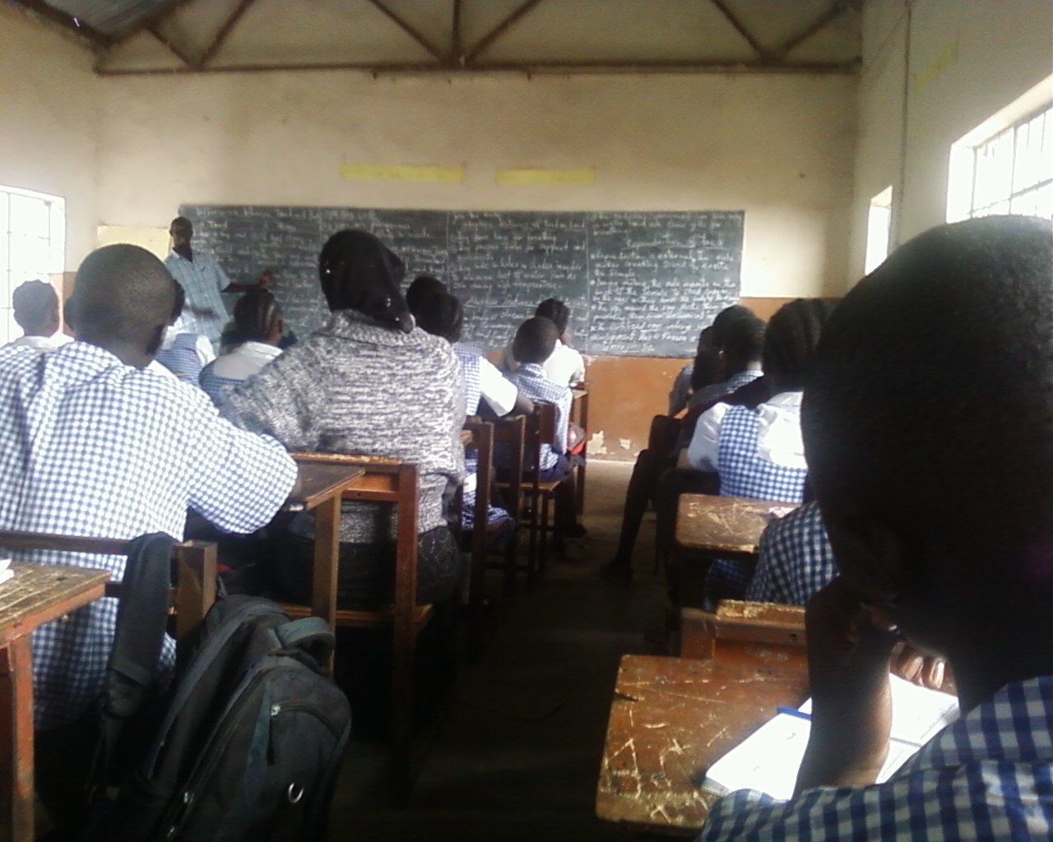
PSI-PMI Cambio de Paradigma
Para que mundo estamos preparando a nuestros alumnos?
Trabajo Aislado:
Memoria factica;
Sentados en silencio;
transcribiendo;
aceptando

Slide 50
PSI-PMI Cambio de Paradigma
Para que mundo estamos preparando a nuestros alumnos ?
Trabajo Colaborativo:
Pensamiento critico;
Resolucion de conflictos;
hablar;
debatir
preguntar

Slide 51
PSI-PMI Cambio de Paradigma
La tecnologia digital ha hecho posible un nuevo paradigma para la enseñanza y el aprendizaje.
No existen motivos para construir un nuevo sistema con el antiguo paradigma.
Construir con el nuevo paradigma.

Slide 52
New Jersey
Centro para la enseñanza
y el aprendizaje
Capacitar a los Profesores ...Liderar el Cambio
www.njctl.org
Notes:
A Foundation created and initially funded by the NJEA in 2006
Its mission is to empower teachers to lead change so that all children have access to a high quality education
One aspect of that mission is to work with teachers to spread and improve successful programs so that all students benefit

